Slide 1
CRISPR遺伝子ドライブの 進化的動態
染谷研究室 3CDI1201 石田 蒼太

Slide 2
研究背景
CRISPR遺伝子ドライブは特定遺伝子50%を超えて伝達
マラリア媒介蚊の制御、外来種対策に応用が期待
自然集団での拡散、抵抗遺伝子への想定が不十分

Slide 3
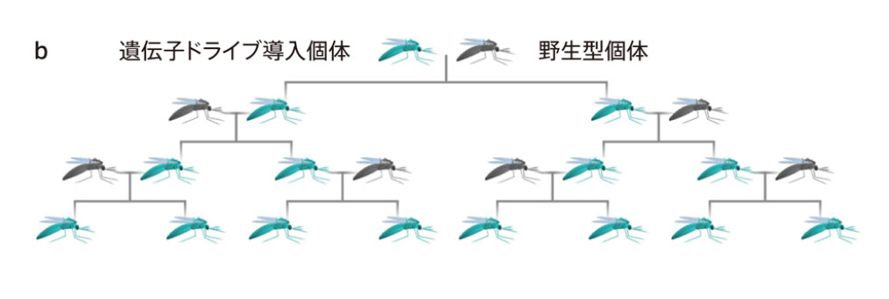
遺伝子ドライブ
遺伝子ドライブとは
・ある遺伝要素が子に継承される確率を上昇させる
実世界での課題
・生態系への影響/不可逆性
図1：ドライブ型遺伝子の拡散

Slide 4
研究目的
CRISPR遺伝子ドライブの集団内拡散過程を解析
ドライブ効率の影響力を調査
抵抗遺伝子の発生による拡散影響の評価
実世界での運用条件の明確化

Slide 5
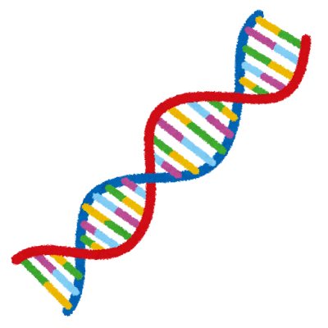
手法(モデル化)
対立遺伝子を
W：野生型遺伝子
D：ドライブ型遺伝子
R：抵抗型遺伝子
の三種類で定義

Slide 6
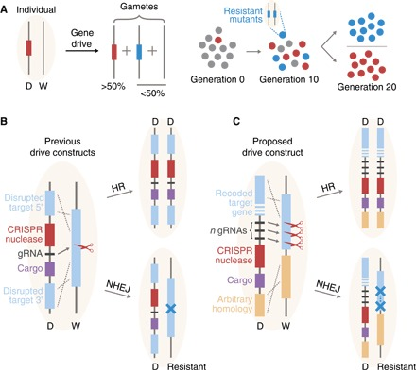
手法(ドライブ機構)
D/W
↓
DがWを切断
↓
切断部をDで修復
↓
D/D
図2：CRISPR遺伝子駆動は野生集団内での遺伝と拡散を担います

Slide 7
手法(シミュレーション)
パラメータを変化させドライブ効率を変化させる
・ 切断成功確率 (q)
・修復成功確率 (P)
・適応度コスト (c)
・初期導入個体数 (n)

Slide 8
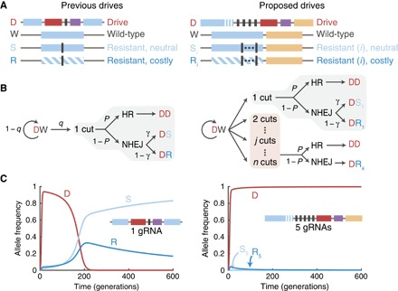
結果
① 高効率のドライブは急速に拡散
・少数個体でも全体に拡散
・通常の遺伝より拡散が異常な速度
② 抵抗遺伝子の重要性
・修復過程でRが生じる可能性
・Rの増加でDの拡散が阻害
図3：モデリングフレームワークと代表シミュレーション

Slide 9
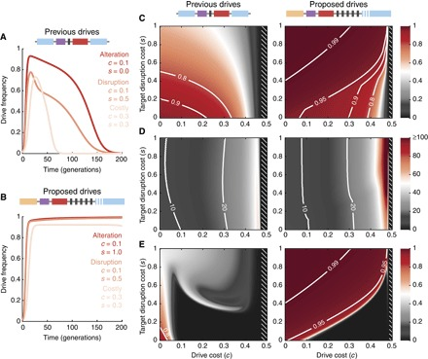
結果
③ 適応度コストの大きさ
・ドライブ遺伝子であっても
自然選択で減少する可能性
図4：既に実証されたドライブ構造物と最近提案されたものの定量的比較

Slide 10
まとめ
CRISPR遺伝子ドライブは急速に拡散される
抵抗遺伝子が拡散の大きな障害になりえる
ドライブ設計には理論的・実験的検討が重要である

Slide 11
参考文献
Noble, C., Olejarz, J., Esvelt, K. M., Church, G. M., & Nowak, M. A. (2017). Evolutionary dynamics of CRISPR gene drives. Science Advances, 3(4), e1601964.
https://pmc.ncbi.nlm.nih.gov/articles/PMC5381957/

